Slide 1



Онтология кодеков речи
Р41182
Минин Никита

Slide 2
Назначение:
Речевые кодеки – это набор методов и алгоритмов
Направленных на оцифровку сигнал человеческой речи.
Используются в военных и гражданских задачах с целью передачи
Речевой информации по средствам радиосвязи.
Структуризация и классификация кодеков для удобства подбора и последующего использования в разработках
Выделение определенных свойств присущих конкретному кодеку
Перехват цифровых сигналов и последующее декодирование с использованием автоматического определения кодеков

Slide 3
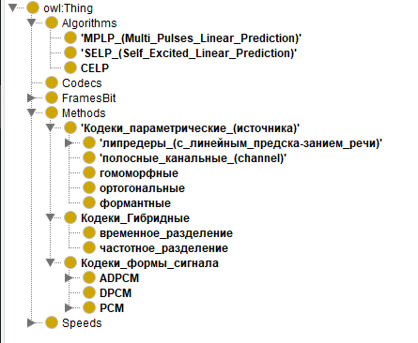
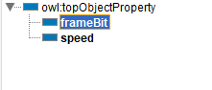
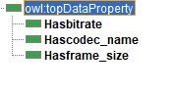
Классы Свойства

Slide 4
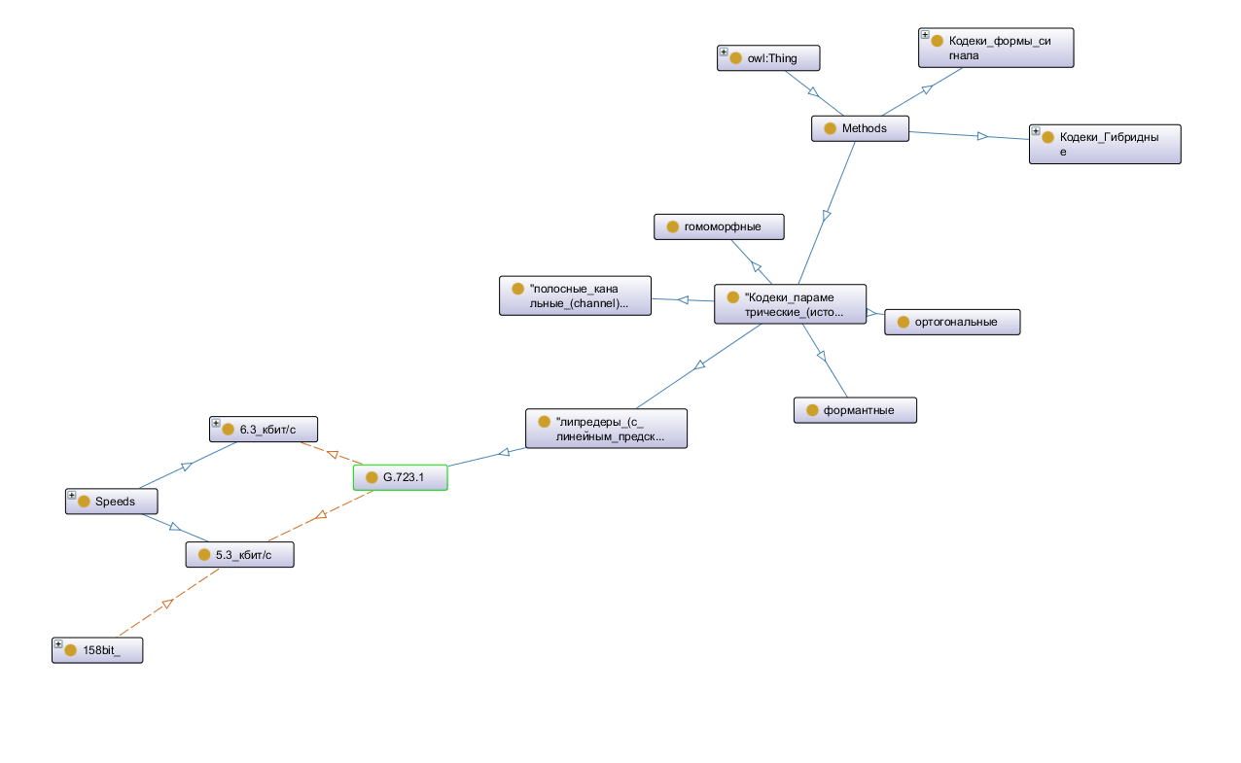
Граф

Slide 5
Спасибо за внимание

